Slide 1
Курсовая работа по технологиям программирования программа для тестирования студентов
Выполнили студенты 4 курса
Группы БСТ1701
Казан М.А.
Разин А.Ю.
Тешаев П.Р.

Slide 2
Цели и задачи
Разработать и реализовать программу для тестирования студентов
Разработать и реализовать отправку результатов на E-Mail
Разработать и реализовать базу данных
Разработать и реализовать веб-приложение для вывода результатов
Реализовать поиск по результатам в веб-приложении

Slide 3
Роли в команде разработки
Казан Максим – Разработка и реализация БД, написание запросов SQL
Разин Алексей – Разработка и реализация WEB-приложения
Тешаев Парвиз – Разработка и реализация Desktop приложения

Slide 4
Функциональные возможности
Возможность пройти тестирование только один раз
Возможность просмотра правильных и неправильных ответов
Возможность отправки результатов тестирования на почтовый ящик
Возможность просмотров результатов тестирования на сайте
Возможность поиска результата по идентификатору студента или преподавателя или по названию предмета

Slide 5
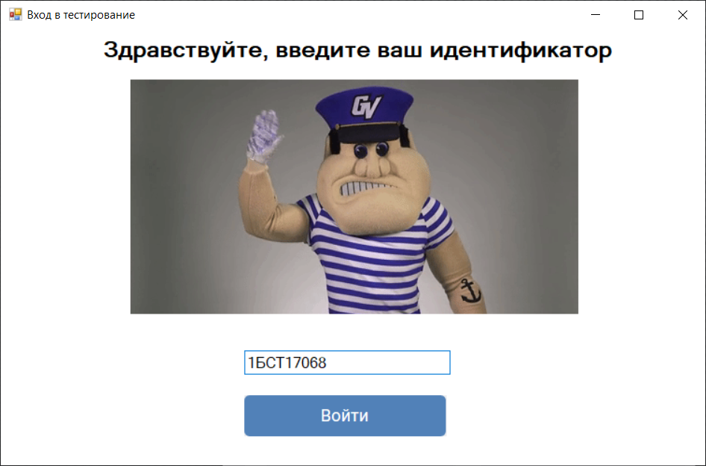
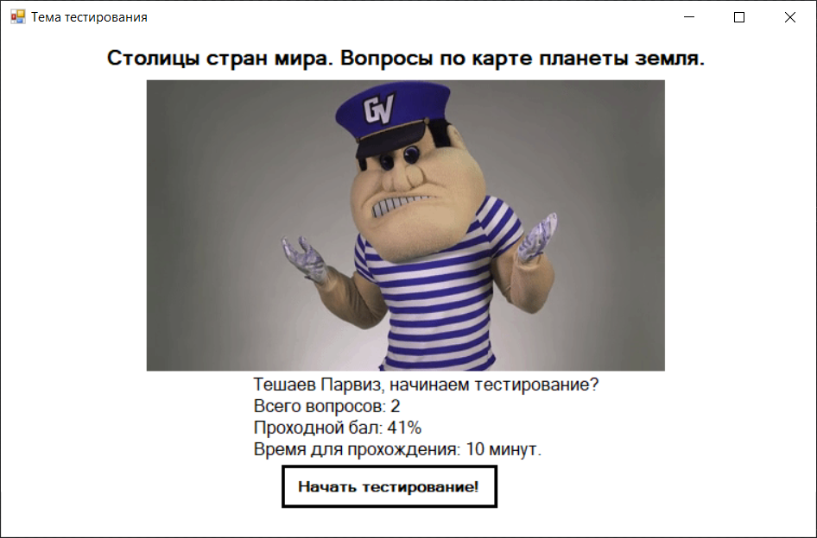
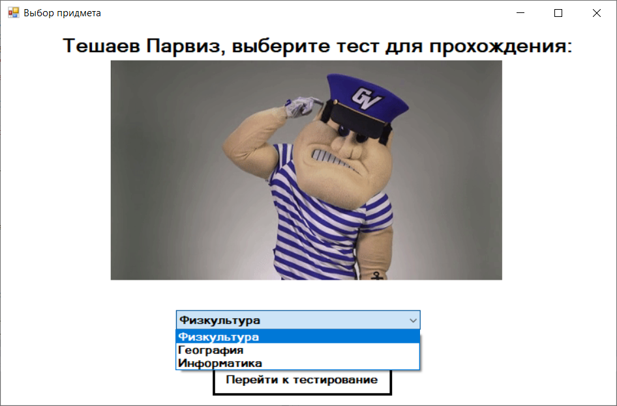
Формы начала теста

Slide 6
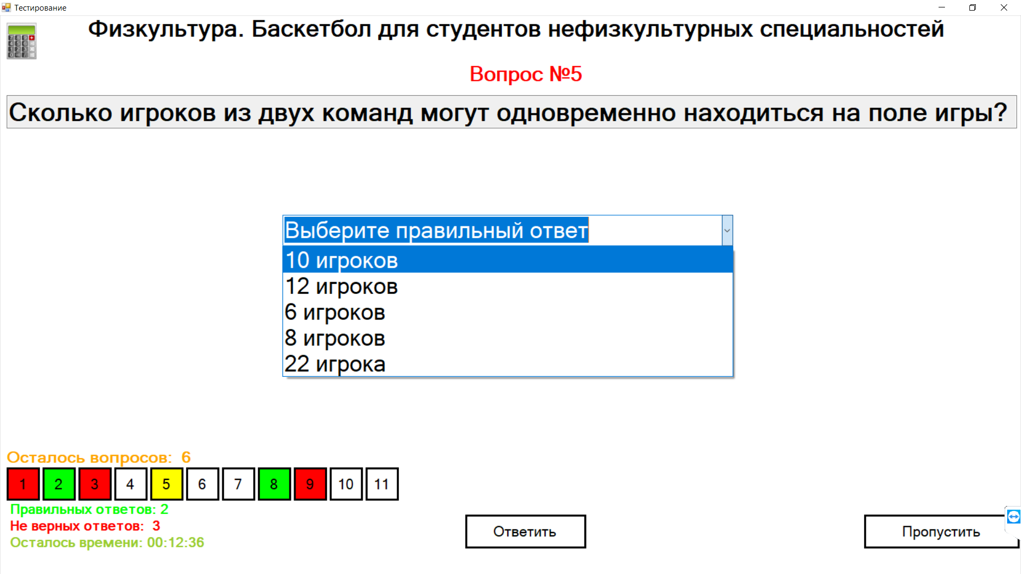
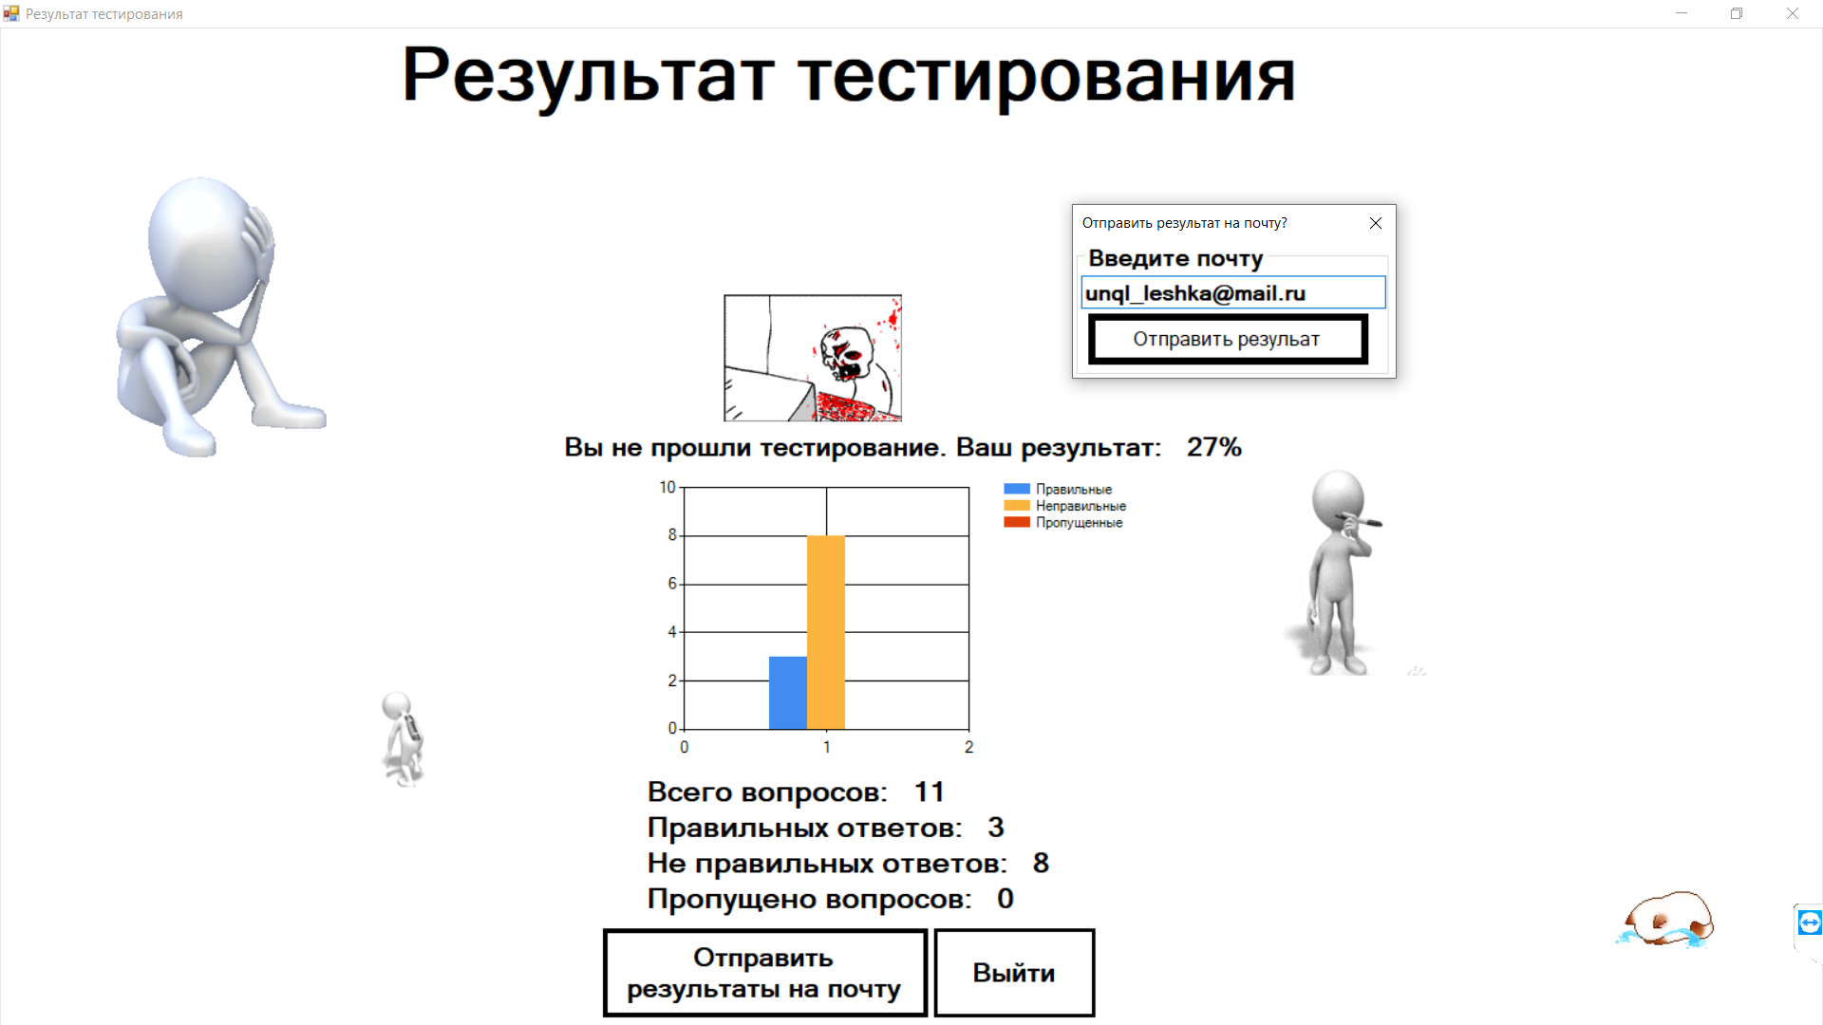
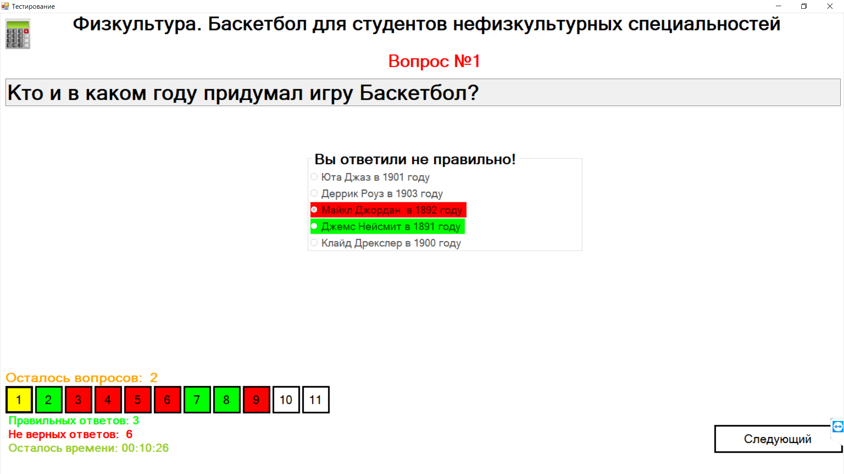
Форма с вопросами теста

Slide 7
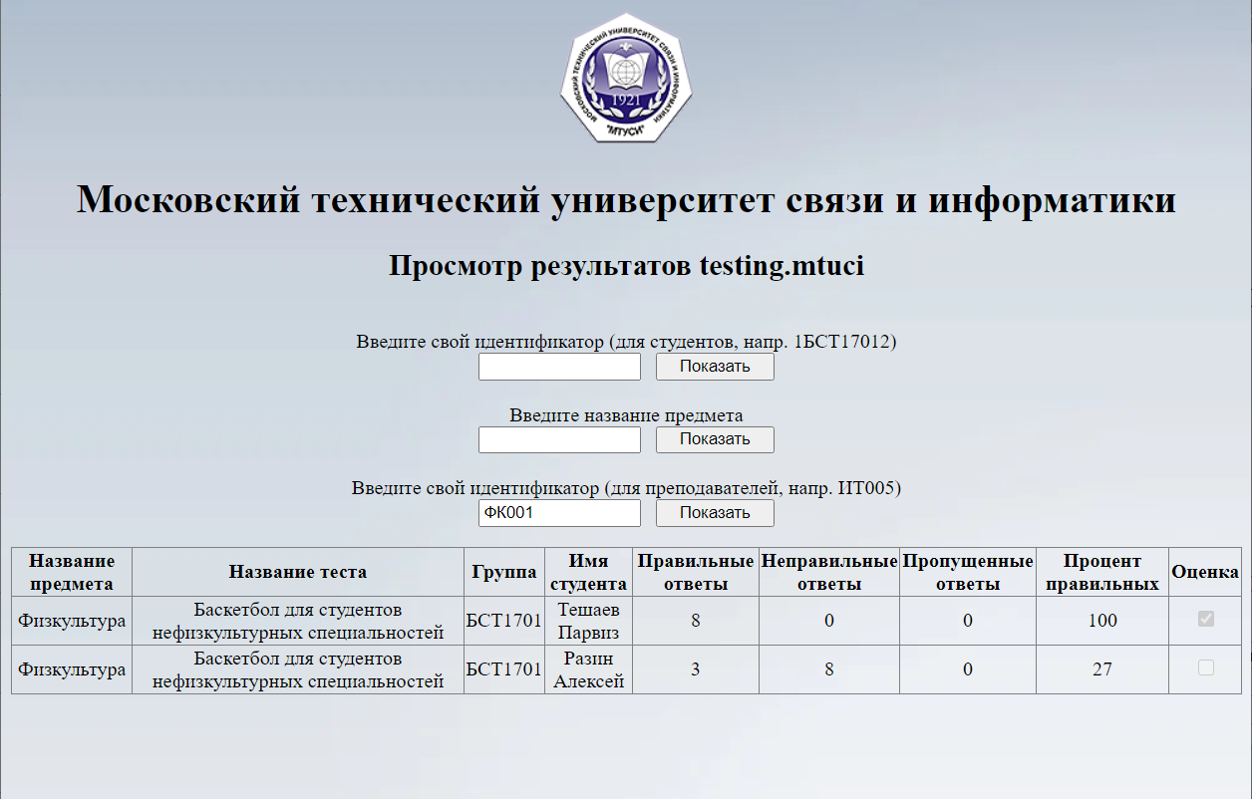
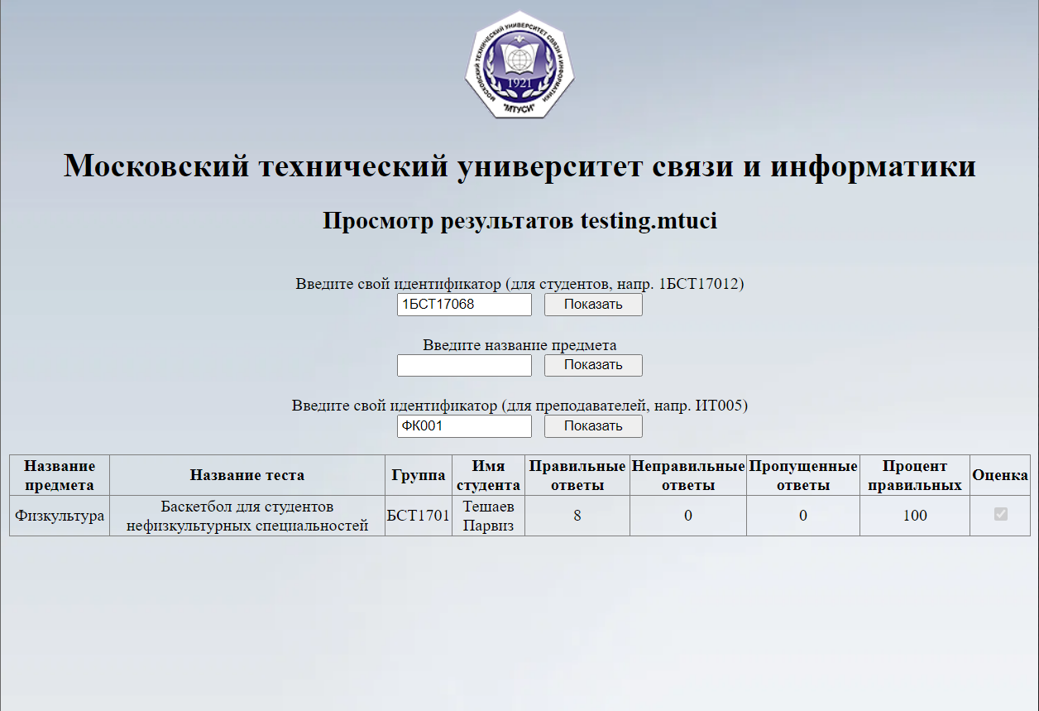
Просмотр результатов на сайте

Slide 8
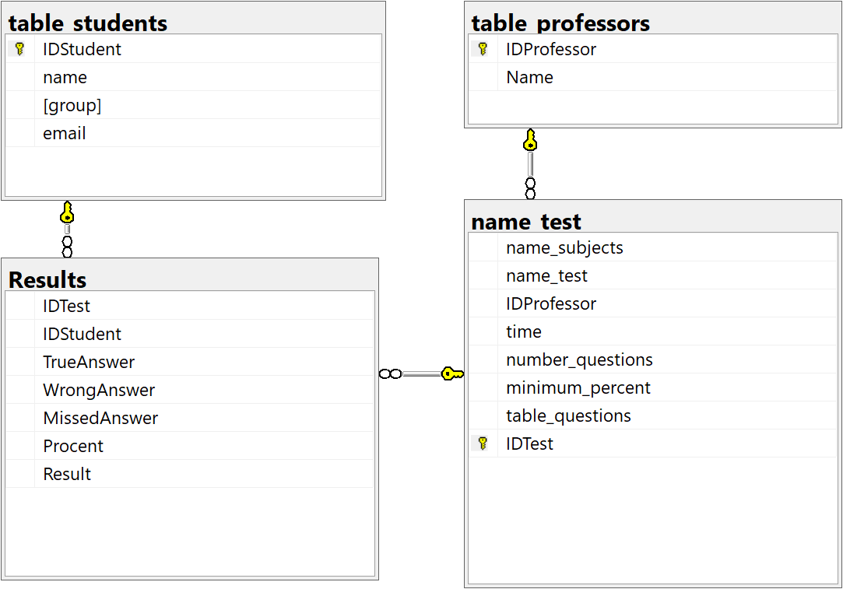
Диаграмма базы данных

Slide 9
Спасибо за внимание

